Slide 1
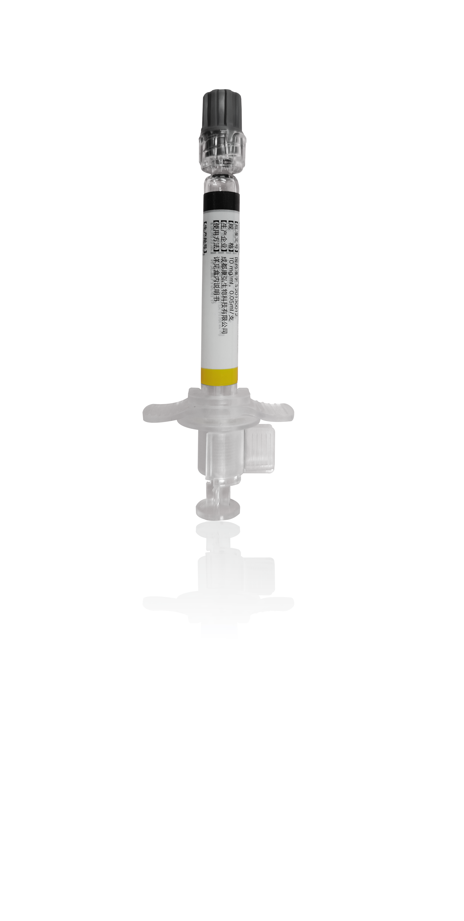
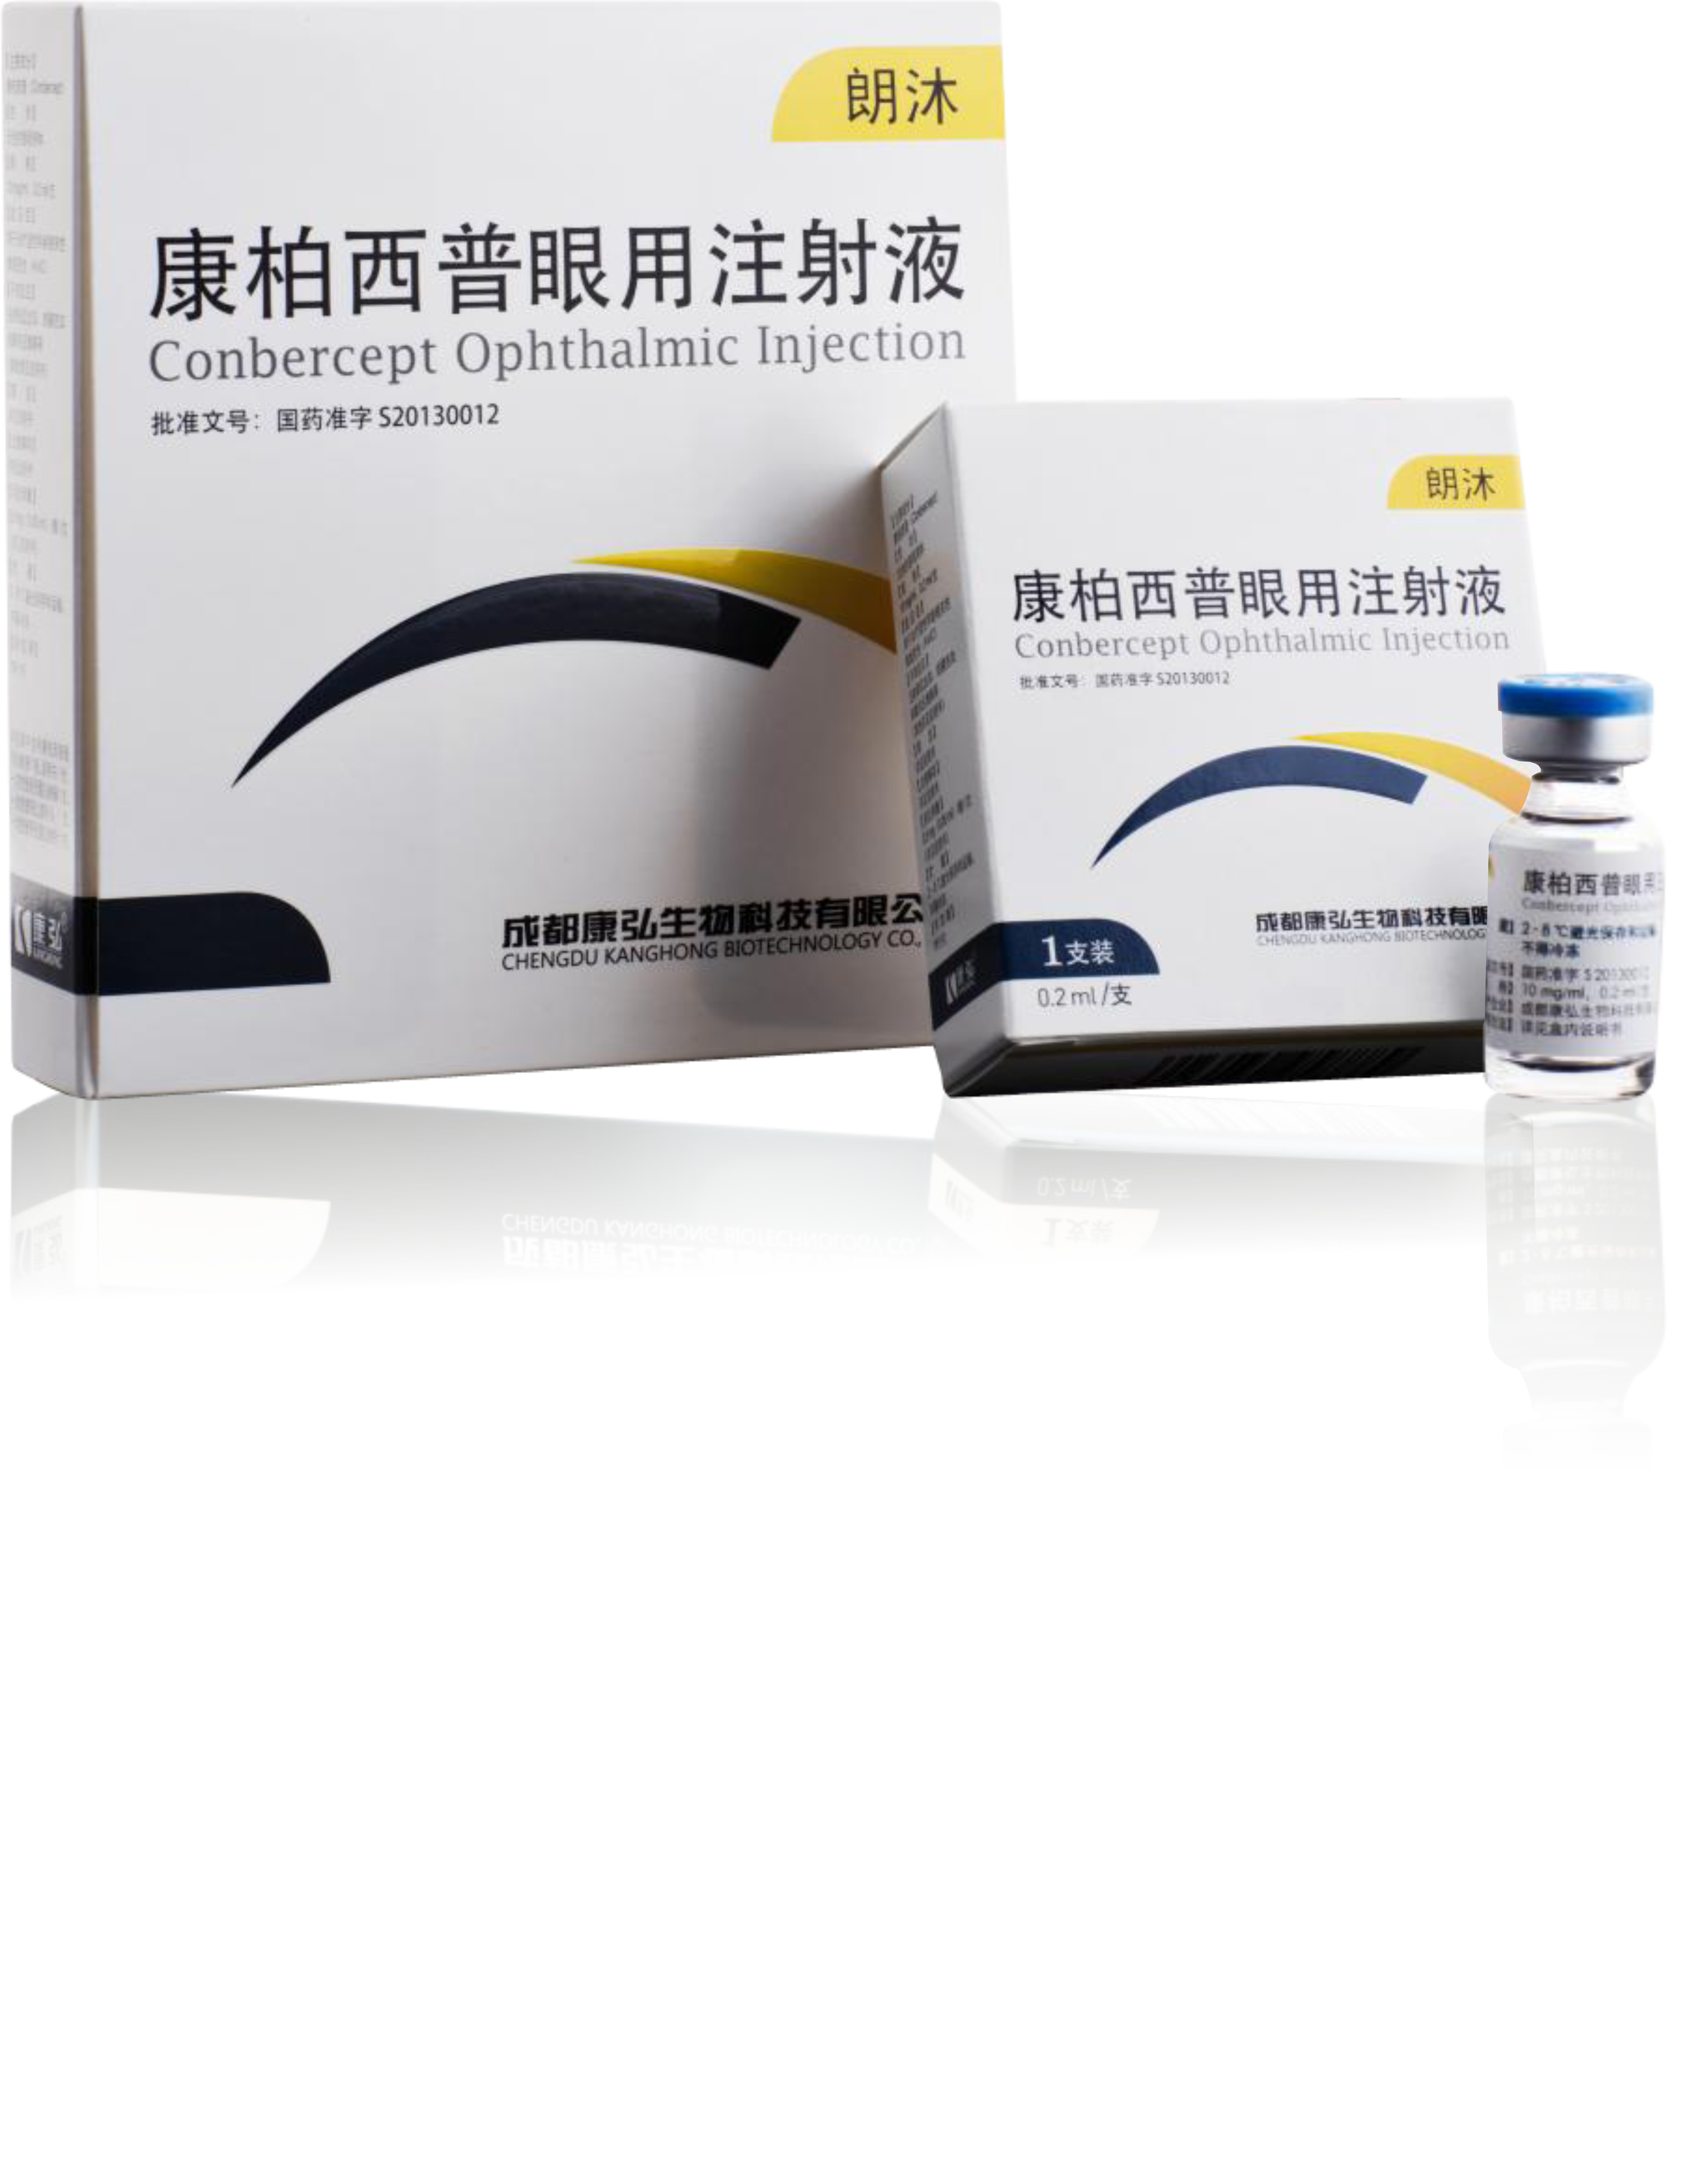
升级
康柏西普眼用注射液
（西林瓶剂型、预充式剂型）
成都康弘生物科技有限公司

Slide 2
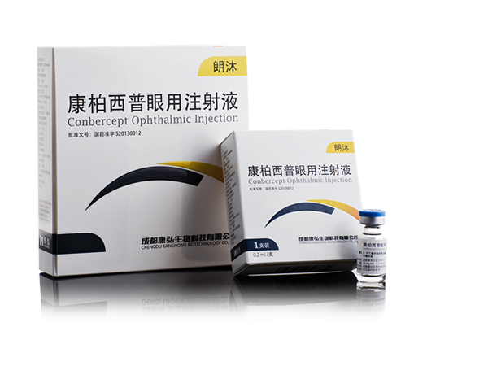
目录
CONTENTS
01 药品基本信息
02 安全性
03 有效性
04 创新性
05 公平性

Slide 3
01
通用名：康柏西普眼用注射液
注册规格：10 mg/mL，0.2 mL/ 支（新增RVO适应症，2022年4月29日获批）；10 mg/mL，0.05 mL/ 支（预充式，适应症与价格同西林瓶剂型，2022年5月13日获批）
中国大陆首次上市时间：2013年
目前大陆地区通用名药品的上市情况：无
全球首个上市国家/地区及上市时间：目前没有在中国大陆之外的国家/地区上市和销售
是否为OTC药品：否
参照药品建议：雷珠单抗注射液
所治疗疾病基本情况：
未满足的治疗需求：
大陆地区发病率：
年发病患者总数：
药品基本信息
Basic Information
Notes:
药品通用名称；注册规格；说明书适应
症/功能主治（概述）；用法用量；中国大陆首次上市时间；
目前大陆地区同通用名药品的上市情况；全球首个上市国家
/地区及上市时间；是否为 OTC 药品；参照药品建议；

Slide 4
01
药品基本信息
本品适用于治疗：
1) 新生血管性（湿性）年龄相关性黄斑变性（nAMD）；
2) 继发于病理性近视的脉络膜新生血管（pmCNV）引起的视力损伤；
3) 继发于糖尿病黄斑水肿（DME）引起的视力损伤；
4) 继发于视网膜静脉阻塞（RVO）（视网膜分支静脉阻塞（BRVO）或视网膜中央静脉阻塞（CRVO））的黄斑水肿引起的视力损伤。（本次申请增补进医保的新获批适应症）
新增适应症疾病基本情况
未满足的治疗需求：康柏西普治疗RVO，与雷珠单抗相比的起效速度和疗效均有提升，视力提升更显著、注射针数更少；且雷珠单抗效果不佳的患者转为康柏西普后疗效更佳。目前雷珠单抗是医保目录内唯一的抗VEGF药物，中国医生无法为患者提供更好的治疗选择。康柏西普RVO增补进医保，将填补国产药物在该疾病的治疗空白，打破高价进口药对中国市场的垄断，实现进口替代和自主可控，以更佳的疗效和药物经济学优势，节约医保费用、造福我国患者。
年发病患者总数：大陆地区RVO总体患病率1.3%，每年新发40岁以上RVO患者122万，RVO合并黄斑水肿的患者45万。
新增适应症用法用量
推荐剂量为每次 0.5 mg（相当于 0.05 ml 的注射量），连续每月玻璃体腔内给药 1 次，直至获得最佳视力和（或）没有疾病活动的表现，最初可能需要连续给药 3 次，之后按需给药。
Notes:
所治疗疾病基本情况、弥补未满足的治疗需求情况、大陆地区发
病率、年发病患者总数等。

Slide 5
02
不良反应情况：
最常见的眼部不良反应为眼内压增高、结膜出血、眼痛等，绝大多数由玻璃体腔内注射引起，且多数为轻度，大多数患者无需治疗即可恢复
通过查询《药物警戒通讯》等相关资料，康柏西普在上市国家未收到安全性相关警告，自2013年11月获批以来，持续开展药品不良反应监测工作；截止2022年06月30日，收集到不良反应报告共601例，其中RVO适应症相关的不良反应共12例，按《药品不良反应关联性分级评价标准》：一般7例，严重5例，无群体不良事件发生
安全性方面的优势：
康柏西普注射间隔长、注射频次低，可以减少玻璃体腔内注射操作相关不良事件的发生
预充式能免去西林瓶剂型使用过滤针头抽取药液、再换成注射针头的两个环节，降低因操作不当造成的被污染风险，减少不良事件和医疗纠纷
安全性
Security
Notes:
包括但不限于：药品说明书收载的安全性信息；该药品
在国内外不良反应发生情况；与目录内同类药品安全性方面
的主要优势和不足。

Slide 6
03
与对照药品疗效方面优势和不足：
与雷珠单抗相比，康柏西普治疗RVO-ME疗效更佳、注射针数更少
系统性评价/荟萃分析^{1-3、}真实世界数据⁴⁻⁵等众多研究显示：康柏西普疗效确切，在提升视力、改善解剖结构方面优于雷珠单抗，同时，注射针数更少¹⁻⁴。
另外，雷珠单抗治疗后疗效不佳的患者，转换为康柏西普治疗后，视力与解剖学结构进一步改善，且注射间隔明显延长⁵。
有效性
Validity
1.彭立,等。康柏西普与雷珠单抗治疗视网膜静脉阻塞继发黄斑水肿的Meta分析。Int Eye Sci, 2022;(20),Mar:455-463;
2.Liu Weishai, etal. Medicine (2020) 99:21;
3.余满,等。康柏西普和雷珠单抗治疗视网膜静脉阻塞继发黄斑水肿有效性的Meta分析。国际眼科杂志，2020;(20)12:2106-2122;
4.贾洪亮,等。玻璃体腔注射康柏西普治疗BRVO继发黄斑水肿的临床疗效观察。国际眼科杂志，2020;(20),7:1202-1205;
5. Tong Zhao, etal. Int J Ophthalmol, 2022;(15), No. 4, Apr.609-614.
Notes:
包括但不限于：临床试验和真实世界中，与对照药品疗
效相比较该药品的主要优势和不足；

Slide 7
03
临床指南/诊疗规范推荐：
2019年欧洲视网膜专家学会发布的《视网膜静脉阻塞管理指南》及2019年美国眼科学会发布的《视网膜静脉阻塞临床指南》均明确指出：玻璃体腔内注射抗VEGF药物是治疗继发于视网膜静脉阻塞的黄斑水肿的一线治疗方案。
《技术审评报告》：
目前国家药监局药品审评中心尚未提供康柏西普RVO适应症的《技术审评报告》。一旦我司获得该报告，会及时向国家医保局补充该资料。
（按照2021年2月23日国家药监局药品审评中心发布的《 药审中心技术审评报告公开工作规范（试行）》，获准上市新药的上市技术审评报告及药品说明书，药审中心按照本规范向社会/公众公开。新药应在获批上市后 6 个月内完成技术审评报告公开。所以，康柏西普RVO适应症的《技术审评报告》预计将在2022年10月29日前才能获得。）
2019年欧洲视网膜专家学会发布的《Guidelines for the Management of Retinal Vein Occlusion by the European Society of Retina Specialists (EURETINA)》及2019年美国眼科学会(American Academy of Ophthalmology，AAO)发布的《Retinal Vein Occlusions Preferred Practice Pattern》中都明确指出，玻璃体腔注射抗VEGF治疗是继发于视网膜静脉阻塞的黄斑水肿的一线治疗方案。
有效性
Validity
Notes:
临床指南/诊疗规范推荐
情况；国家药监局药品审评中心出具的《技术评审报告》中
2
关于本药品有效性的描述

Slide 8
04
主要创新点一：
康柏西普是国家“重大新药创制”科技重大专项成果，具有自主知识产权，是全新一代抗VEGF融合蛋白，分子结构和作用靶点较雷珠单抗有重大创新：
血管生长因子A（VEGF-A）和胎盘生长因子（PlGF）是导致血管新生与渗漏、黄斑水肿的关键因子，两者的表达水平与RVO严重程度相关。
雷珠单抗仅单靶点拮抗VEGF-A，临床疗效不佳，而康柏西普能同时拮抗VEGF-A和PlGF两个靶点。
该创新带来的疗效及安全性方面的优势：
分子结构和作用靶点的重大创新，给康柏西普带来起效更快、疗效更佳、作用时间更长的优势，从而使患者达到更好视力获益，同时还能减少注射次数，从而减少玻璃体腔内注射操作相关的不良事件发生。
创新性
Innovativeness
Notes:
包括但不限于：主要创新点；该创新带来的疗效或安全
性方面的优势；是否为国家“重大新药创制”科技重大专项支
持上市药品；是否为自主知识产权的创新药；传承性（限中
成药）情况。

Slide 9
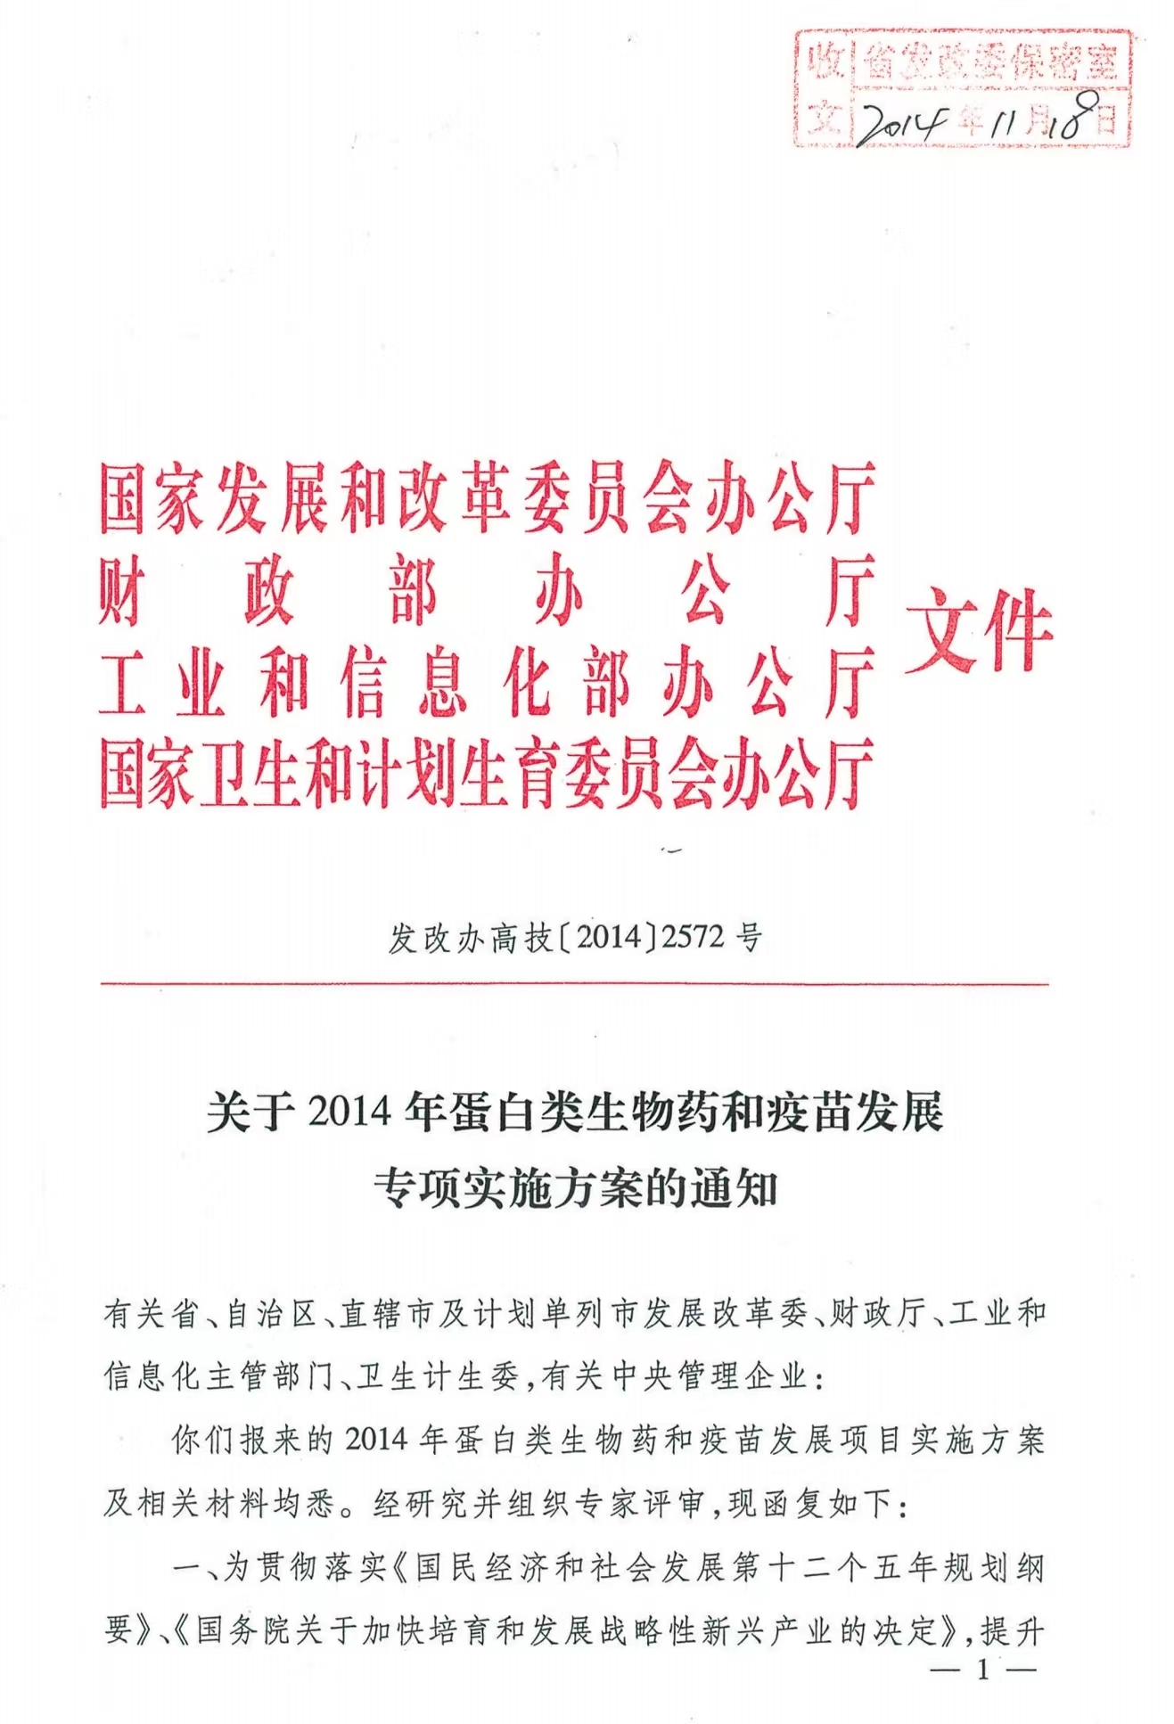
04
主要创新点二：
预充式是西林瓶剂型的科技升级：
1）采用自主知识产权的特殊装置，精准控制剂量
2）免去西林瓶剂型使用过滤针头抽取药液、再换成注射针头的两个环节
3）简化操作步骤，提高治疗效率
该创新带来的疗效、安全性及其他方面的优势：
以上三点创新分别带来以下优势：
1）防止骗保：只能一次性注射，防止极少数医疗机构将西林瓶剂型的药品分量，向两个患者注射、二次收费，骗取医保基金
2）降低风险：降低因操作不当造成的被污染风险，减少不良事件和医疗纠纷
3）省时提效：提高治疗效率，缩短患者手术治疗时间、提高住院周转率
创新性
Innovativeness
Notes:
包括但不限于：主要创新点；该创新带来的疗效或安全
性方面的优势；是否为国家“重大新药创制”科技重大专项支
持上市药品；是否为自主知识产权的创新药；传承性（限中
成药）情况。

Slide 10
降低疾病公共负担
RVO继发黄斑水肿是导致患者视力下降甚至失明的最主要原因，给患者、家庭及社会都带来沉重压力。
康柏西普与雷珠单抗相比，疗效更好、注射间隔长，减少复诊率，极大减轻患者及家庭的经济负担，
节约医保支出、降低社会成本。
保基本、提高可及性、自主可控、国产替代
打破高价进口药对中国市场的垄断，提高可及性，能在特殊国际形势下保障国民眼健康所需的供应链安全。
作为眼底病领域唯一国家基本药物、唯一“中国工业大奖”、唯一被纳入《中国药典》的药物，
康柏西普代表了中国工业制造最高水平；践行了“防治必需、保障供应、突出基本、临床首选”的基药责任。
弥补药品目录短板，提供更好的治疗选择，节约医保费用
2019年美国眼科学会《视网膜静脉阻塞临床指南》及各抗VEGF药物的说明书均要求：两种抗VEGF药物不能同时使用，且至少间隔1个月以上才能再次注射；雷珠单抗目前是唯一治疗RVO的抗VEGF医保药物，
所以，单支价格更低、药物经济学更佳的康柏西普增补进医保，具有替代效果，更能节约医保费用
临床管理难度：管理便利，不会导致滥用和骗取医保基金的行为
康柏西普医保支付有严格的限制：如医院等级、基线视力、必须经OCT等精密专业设备检测、眼科医生确诊，并经严格的事前审查，方可在洁净手术室、麻醉及无菌条件下完成注射，且两年最多支付9针、一年最多支付5针，支付上限明确、滥用风险低。
预充式剂型只能一次性注射，防止极少数医疗机构将西林瓶剂型的药品分量，为两个患者注射、二次收费，骗取医保基金。
05
公平性
Fairness

